Slide 1
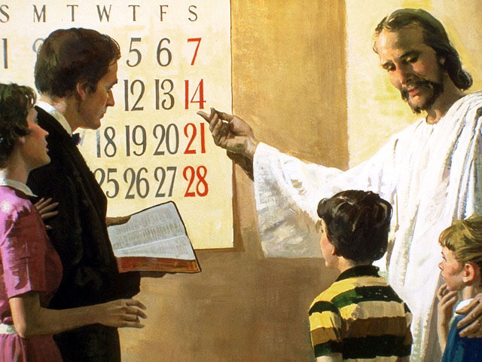
Lección 08
20 de mayo 2023
EL SÁBADO Y EL FIN
TEXTO CLAVE: Efesios 3:9
Escuela Sabática – 2° Trimestre de 2023

Slide 2
I. OBJETIVO: ¿Qué aprendizaje debo lograr?
Aprender a ser un discípulo fiel a Dios, cumpliendo nuestras promesas de obedecer la Ley de Dios.
APRENDIZAJE POR NIVELES:
SABER entender que, juicio implica responsabilidad moral.
SENTIR el deseo de ser fiel a Dios por la eternidad.
HACER la decisión de adorar a Dios en la nueva tierra.

Slide 3
EL MÉTODO, O ESTRATEGIA M.: ¿Cómo enseñar?
¿Qué camino seguir con el alumno?
1° MOTIVA: ¿Qué debo SER?
Motivar el logro de una capacidad, un aprendizaje, que puede ser los rasgos del carácter de Cristo Jesús.
2° EXPLORA: ¿Qué debo SABER?
Buscar información, procesarlo, comprender, sintetizar y generalizar, o encontrar principios.
3° APLICA: ¿Qué debo SENTIR?
Sentir el deseo de aplicar los conocimientos descubiertos en la vida.
4° CREA: ¿Qué debo HACER?.
Tomar la decisión de crear oportunidades para vivir lo aprendido y compartirlas.

Slide 4
LA ESTRATEGIA METODOLÓGICA.
¿Qué estrategia nos da Dios para el aprendizaje?
La escuela sabática, cuando es bien dirigida, es uno de los grandes instrumentos de Dios para traer almas al conocimiento de la verdad. No es el mejor plan que solo los maestros hablen. Ellos deberían inducir a los miembros de la clase a decir los que saben. Y entonces el maestro, con pocas palabras y breves observaciones o ilustraciones debería imprimir la lección en sus mentes. (Consejos sobre la Obra de la Escuela Sabática, 128)
.

Slide 5
II. MOTIVAR: ¿Cómo despertar interés para aprender?
Con preguntas motivadoras, presentando necesidades y casos de la vida:
¿Cuál es el vínculo entre el juicio y la Ley de Dios?
¿En qué medida el sábado es nexo entre la creación y la redención?
¿En qué sentido el guardar el sábado nos lleva hacia la eternidad?

Slide 6
III. EXPLORA: 1. ¿Cuál es el vínculo entre el juicio y la Ley de Dios? Apocalipsis 14:7; Romanos 14:10
Hay una relación entre el juicio y la ley, porque en el juicio se juzga las infracciones de la ley y se juzga con la ley.
“El mensaje de los tres ángeles que vuelan por el aire en Apocalipsis 14, anuncia ‘ha llegado la hora del juicio’ (Apoc. 14:7). Puesto que Dios nos creó con la capacidad de decisiones morales.” (GEB 83)
Cumplir la Ley de Dios, es amar a Dios y al prójimo.
“Porque el que guarda toda la Ley, y ofende en un solo punto, es culpable de todos… Hablad y obrar como los que habéis de ser juzgados por la Ley de la Libertad.”(Sant. 2:10, 12).

Slide 7
2. ¿En qué medida el sábado es nexo entre la creación y la redención? Génesis 2:1- 3
“El sábado nos llama a regresar a nuestras raíces. Es un vínculo con nuestra familia de origen. El sábado se ha guardado en forma continua desde el principio.” (GEB 84)
El sábado, “Es una conexión ininterrumpida con nuestra creación, a través del tiempo. Nos mantiene enfocados en la gloriosa verdad de que somos hijos de Dios. Nos insta a una relación íntima y cercana con él.”(Id)
“El sábado es un símbolo de descanso en Dios. Es una señal especial de lealtad al Creador (Eze. 20:12)” También es símbolo de redención. (Deut. 5:15)

Slide 8
3. ¿En qué sentido el guardar el sábado nos lleva hacia la eternidad? Isaías 66:22, 23
La Escritura dice: “Así como los cielos nuevos y la tierra nueva que yo hago, permanecerán ante mí, - dice el Señor-, así permanecerán vuestros descendientes y vuestro nombre. Y de mes en mes, y de sábado en sábado vendrán todos a adorar ante mí.” (Isaías 66:22, 23)
“El mismo Dios que creó la tierra la primera vez, la volverá a crear, y el sábado permanece como símbolo eterno de como Creador y Redentor. De hecho los judíos consideraban que el sábado era un símbolo, un anticipo de lo que en hebreo se llamaba el OLAM HABA, el mundo venidero.”(GEB 87)

Slide 9
IV. APLICA: ¿Qué debo sentir al recibir estos conocimientos?
El deseo de ser fiel a Dios en el cumplimiento de la Ley de Dios, por amor a nuestro Creador, Legislador y Redentor.
¿Deseas ser leal a Dios?
¿Cuál es tu decisión?
V. CREA: ¿Qué haré para compartir esta lección la próxima semana? Crear oportunidades para compartir el mensaje de lealtad a Dios y nuestra preparación para vivir en la tierra y cielo nuevo. Amén

Slide 10
Créditos
DISEÑO ORIGINAL
Lic. Alejandrino Halire Ccahuana
http://decalogo-janohalire.blogspot.com/p/escuela-sabatica.html
Distribución
Recursos Escuela Sabática ©
Para recibir las próximas lecciones inscríbase enviando un mail a:
www.recursos-biblicos.com
Asunto: Lecciones en Powerpoint
RECURSOS ADVENTISTAS
Recursos gratuitos
http://decalogo-janohalire.blogspot.com/
https://www.slideshare.net/ahalirecc
Recursos
Escuela Sabática

